Slide 1
Uusi mittaajien käyttöliittymä sekä vanhaa ja tulevaa
Mittaajatapaaminen Kuopio 9.-10.2017
Antti Rumpunen
Kaisa Korpi

Slide 2
Sisältö
ILATUS projekti
Suunniteltuja vuositilastoja
Uuden käyttöliittymän esittely
Käyttöesimerkki
Workshop

Slide 3
Vanhaa ja tulevaa
ILATUS = Ilmanlaadun tietojärjestelmä uudistus
Toteutus 2015 – 2017
Integroidaan ilmanlaatu osaksi IL:n muita ICT-järjestelmiä
Ilmanlaatudata avoimessa rajapinnassa (INSPIRE – OM standardin mukaan)
Syyskuu 2016 IPR raportointi omasta järjestelmästä
Työn alla
  Ilmanlaatu.fi sivuston siirtäminen osaksi IL.n julkisia web sivuja
  Uusi mittaajien käyttöliittymä
Syksyllä
  Vanhojen ILPO tunti- ja vuositiedostojen datan tallennus prosessien uudistaminen
  Mittaajille ei tule muutoksia tämänhetkisiin datan lähetykseen
Kuntien INSPIRE velvoite
  Ympäristöntilan seurantalaitteet/-paikat (INSPIRE - EF teema)
    Toteuttaa katalogi-, katselu- ja latauspalvelu
  Suunnitelmissa: IL toteuttaa, mutta ei ole edennyt toistaiseksi eteenpäin

Slide 4
Suunnitelmia vuositilastoihin
Julkisilla sivuilla näkyvät vuositilastot
  Alkaa vuodesta 2016 lähtien
  Pääasiassa kohdistuu raja-arvoon tai tavoitearvoon liittyviin komponentteihin
  Tulee myös tietoa raja-arvo ja tavoitearvoista
Layoutia ei ole vielä mietitty
  Mahdollisuus saada graafikon apua
Vanhasta MKL:n ruljanssista luovutaan
  Mittaajat tarkistavat tätä kautta tarkistetun vuosidatan
Käsittely tulee nopeutumaan
  Tilastot tulevat näkyviin sitä mukaan kun mittaajat lähettävät tiedostoja

Slide 5
Vuositilastot - hiukkaset
PM10
  Vuosikeskiarvo
  Lukumäärä
  Kattavuus %
  Vuoden tunti max
  Vuoden vrk max
  Vuorokausikeskiarvon ylityspäivien lukumäärä
PM2.5
  Vuosikeskiarvo
  Lukumäärä
  Kattavuus %
  Vuoden tunti max
  Vuoden vrk max

Slide 6
Vuositilastot – NO2 ja NOx
NO2
  Vuosikeskiarvo
  Lukumäärä
  Kattavuus %
  Vuoden tunti max
NOx
  Vuosikeskiarvo
  Lukumäärä
  Kattavuus %
  Vuoden tunti max

Slide 7
Vuositilastot – SO2
SO2
  Vuosikeskiarvo
  Lukumäärä
  Kattavuus %
  Vuoden tunti max
  Vuoden vuorokausi max
  Talvikauden keskiarvo

Slide 8
Vuositilastot – O3
O3
  Vuosikeskiarvo
  Lukumäärä
  Kattavuus %
  Vuoden tunti max
  Vuoden korkein 8 tunnin liukuva max
  8 tunnin liukuvan keskiarvon ylityspäivien lukumäärä
O3 AOT40
  AOT40 kasvillisuuden suojelu
  AOT40 metsien suojelu
  AOT40 viiden vuoden keskiarvo

Slide 9
Vuositilastot - muut
Bentseeni, Pb, BaP, As, Cd, Ni
  Vuosikeskiarvo
  Kattavuus %

Slide 10
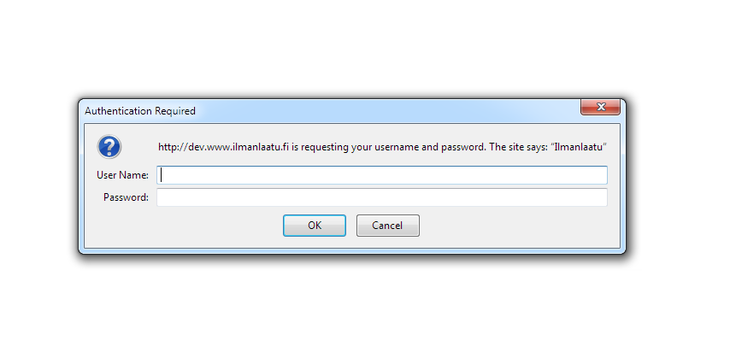
Kirjautuminen

Slide 11
Asemat
Asemien nimeäminen
  Kunta + kaupunginosa/kylä (+ tarkenne)
  Varkaus Kosulanniemi Rantalankatu
Kuntalista lisättäessä asemaa
  Nykyiset kunnat
Koordinaatit
  Tarkistus Google Maps
Alueen tyyppi
  Kaupunki/esikaupunki/maaseutu
  Maaseutua voi tarkentaa
    Lähellä kaupunkia / alueellinen / kaukainen
Aseman tiedoista mittauksiin siirtyneet
  Aseman tyyppi => Mittauksen tyyppi
  Tärkein päästölähde
  Etäisyys päästölähteestä
  Näytteenottolaitteen etäisyys ajokaistan reunasta

Slide 12
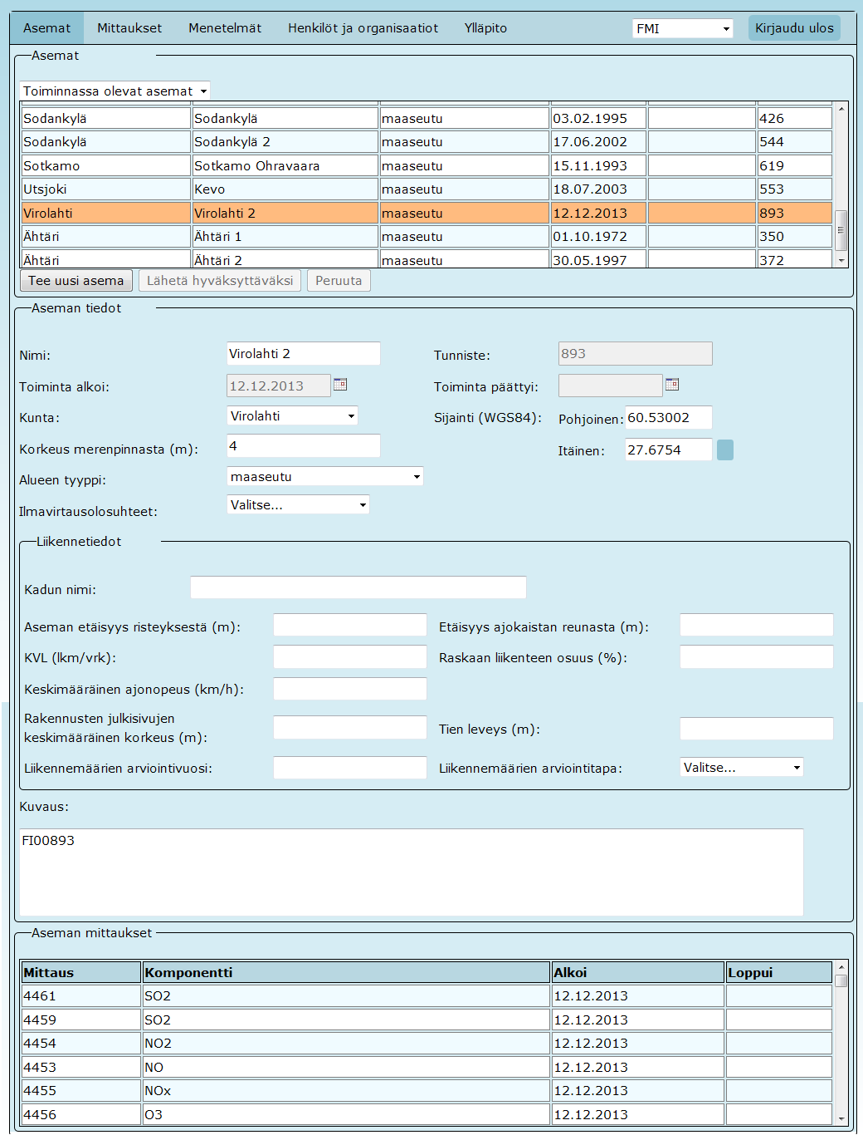

Slide 13
Mittaukset
Mittauksen tyyppi
  Komponenttikohtainen (ennen aseman tiedoissa)
Raportointi
  AQD / MO / EOI / UDT / EMEP…
  Mittaajille tiedoksi
Menetelmäjaksoa lisättäessä
  Menetelmälistassa vain verkon käynnissä olevat menetelmät
  Menetelmät listassa aakkosjärjestyksessä
Menetelmäjakson loppupäivä ja uuden menetelmän alkupäivä
  Ei saa olla sama päivämäärä
Yksittäisen mittauksen lopettaminen
  Testausvaiheessa
  Menetelmäjakson loppupäivä päivittyy automaattisesti

Slide 14
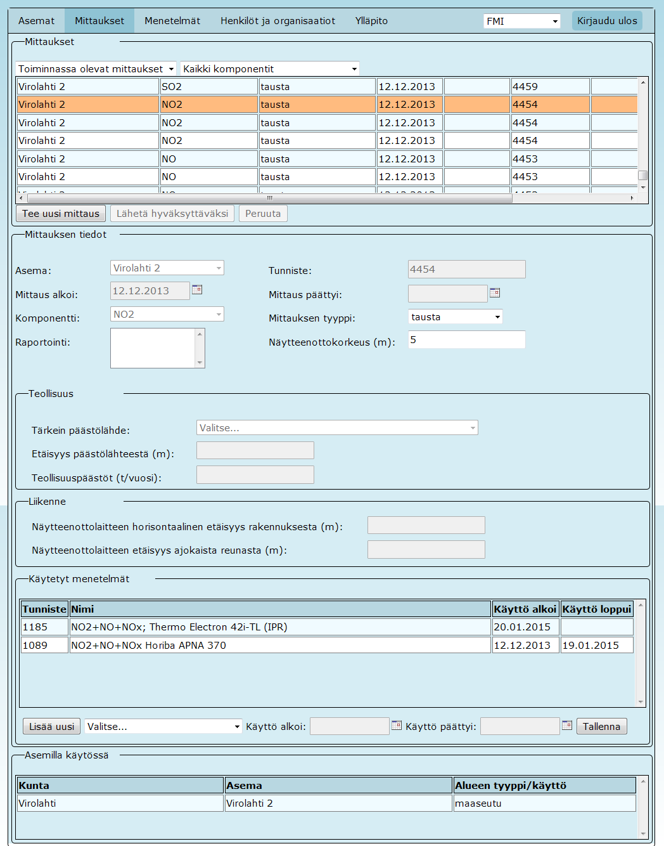

Slide 15
Menetelmät
Menetelmät
  Verkkokohtaisia kyseiselle mittauslaitteelle
    Jos käytetään samalla mittauslaitteella eri kertoimia => uusi menetelmä
  Asemakohtaisia, jos esim. komponenttien havaintorajat ja epävarmuuden ovat erilaisia eri asemilla
Menetelmien nimi
  PM10; Environnement MP101M (IPR) korjattu x 0,91
  Laserdiffraktio PM10 (IPR 2016)
  Saa muuttaa mieleisekseen
Yhden tuloksen edustama aika
  Monitori mittauksille aina 1 tunti
  Labra: yhden näytteenkeruun kesto (kerätään viikko => 1 viikko)
Peräkkäisten tulosten väli
  Monitori mittauksille aina 1 tunti
  Labra: peräkkäisten näytteenoton alkuaikojen väli (kahden viikon välein => 2 viikkoa)

Slide 16
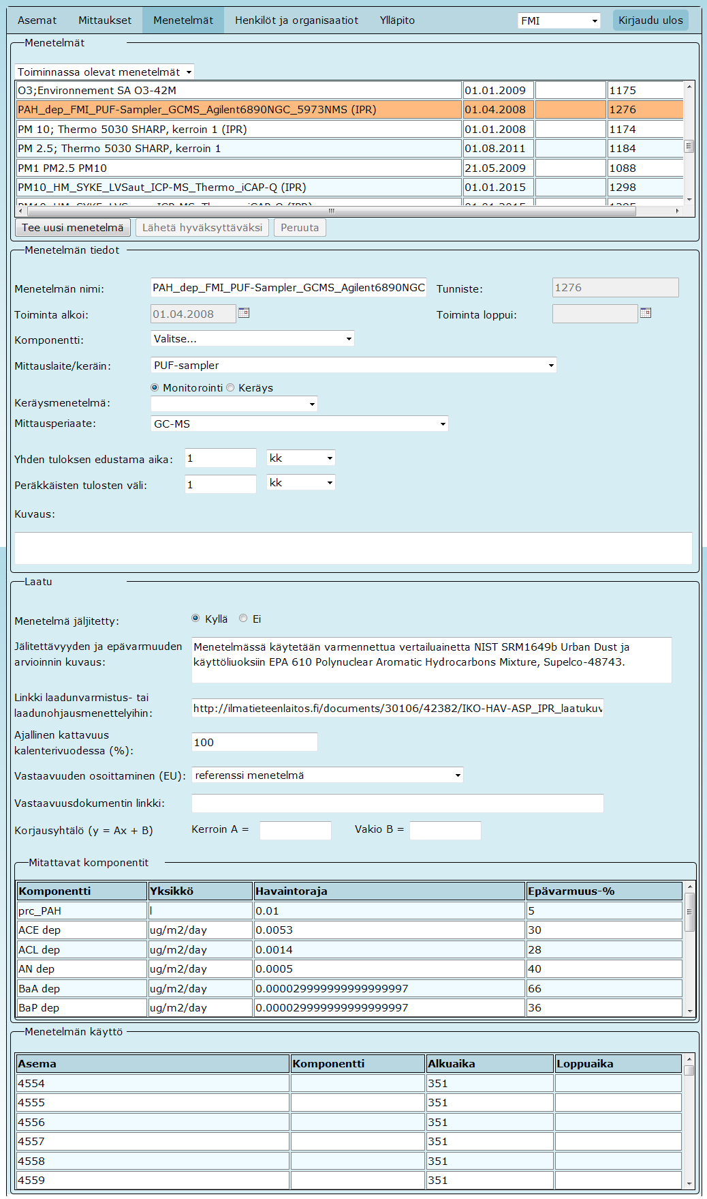

Slide 17
Menetelmät - laatu
AQD ja MO mittauksien menetelmien pakolliset laatuvaatimukset
  QA/QC laatulinkki
  Jäljitettävyyden ja epävarmuuden kuvaus
  Havaintoraja ja epävarmuus
  Vastaavuuden osoittaminen
EOI mittaukset
  Vastaavuuden osoittaminen – pakollinen
  Uuden skeeman lievennys: QC/QC, kuvaus ja havaintoraja voivat puuttua
Muut mittaukset
  Odotetaan laatua, mutta kaikkia metatietoja ei ole pakko päivittää

Slide 18
Menetelmät - laatu
Jäljitettävyyden ja epävarmuuden kuvaus
Laatulinkki
  Julkinen websivu
  Suoraan laatudokumenttiin
Vastaavuuden osoittaminen
  Referenssi menetelmä – käytetään vertailu menetelmää
    Linkkiä dokumenttiin ei tarvitse
  Vastaavuus osoitettu – vastaavuus osoitettu vertailumenetelmään
    Linkki dokumenttiin pakollinen
  Kesken / ei ole osoitettu / ei ole mahdollista
PM-korjaus kertoimet
  Lisätään selvyyden vuoksi

Slide 19
Menetelmät - laatu
Havaintoraja
  Raportoidaan menetelmän tiedoissa (D dataset)
  Pakollinen AQD ja MO mittausten menetelmille
Epävarmuus
  Pakollinen vuosidatan raportoinnissa (E1a dataset)
    Yksi arvo prosentteina käytetyn menetelmän mukaan
  Tulevaisuudessa mahdollisesti muutoksia AQUILAn ehdotuksesta

Slide 20
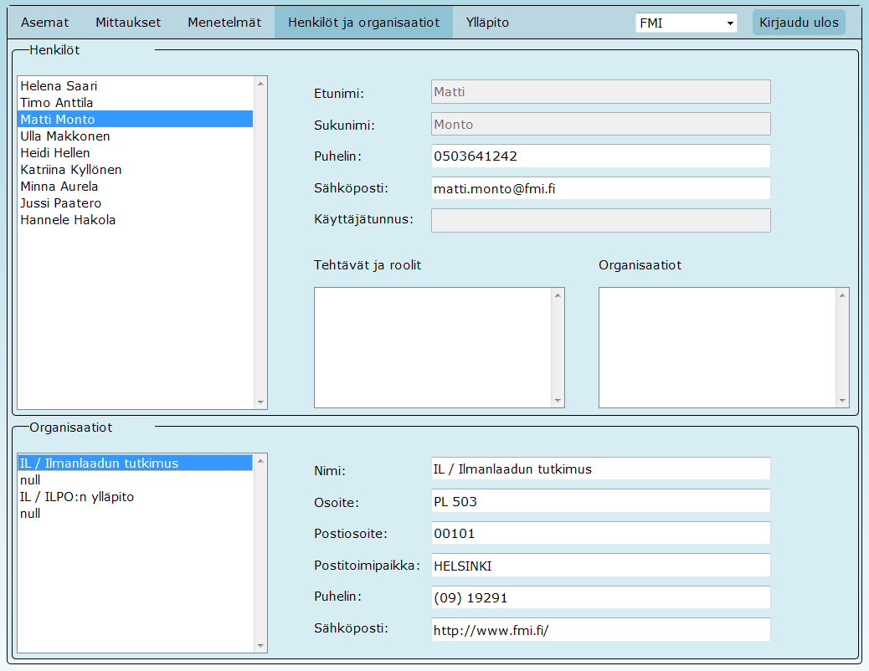

Slide 21
KIITOS
Kaisa
Antti

